Slide 1
EasyConc v6.1

Slide 2
Agenda
「デジタル教科書」の位置付けに
関する検討会議
デジタル教材の開発環境
開発コンセプト
Freemium他
Demonstration
EasyConc v6.1
FlashPicture v2.0
DownLoad

Slide 3
「デジタル教科書」の位置付けに関する検討会議
文部科学省
平成27年5月（第1回）
「デジタル教科書」の位置付けに関する検討会議 中間まとめ
平成28年6月16日
『紙の教科書とデジタル教科書の学習内容（コンテンツ）は
同一であることが必要となる。』
『当面は、デジタル教科書の制作者は、基本的には紙の
教科書を制作する教科書発行者のみとすることが適当』
『小学校における外国語科について、主たる教材である
教科書に音声を加える必要性が高いという意見』
※ 「デジタル教科書」の位置付けに関する検討会議 中間まとめより一部抜粋

Slide 4
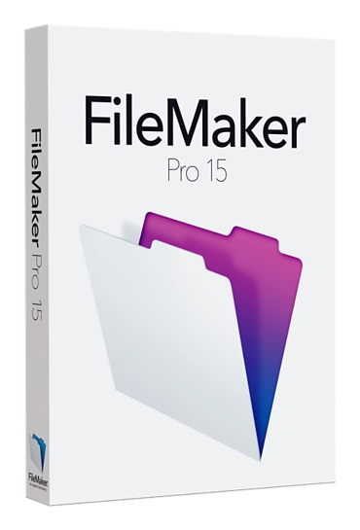
デジタル教材の開発環境
デジタル教科書とデジタル教材
デジタル教材の開発環境
FileMakerPRO 15
http://www.filemaker.com/jp/
iPadないしiPhone
© FileMaker, Inc.

Slide 5
開発コンセプト
Freemium
基本的なサービスや製品は無料で提供し、さらに高度な機能や特別な機能については料金を課金する仕組みのビジネスモデル
Anytime,Anywhere
いつでもどこでも使いたい時にすぐ使える
Ex)友人との食事中、本を読んでいるとき
Easy
直感的に使用できるインターフェイス
管理者のデータメンテナンスが容易

Slide 6
Demonstration

Slide 7
Down Load
Ⅰ．英語で言いたいことが言えるようになるために -日本人英語学習者のための日英パラレル・コーパス-
マニュアル、アプリケーションダウンロード
http://www.tamagawa.ac.jp/research/je-parallel/

Slide 8
Profile
Kiyoshi Naitoh
玉川大学 学術研究所 研究促進室
mt_kailas@mac.com
https://www.facebook.com/profile.php?
id=100008323155918

